Slide 1
الوحدة الاولى :مهارة تحليل المشكلات واتخاذ القرارات ومهارة التخطيط

Slide 3
الدرس الثالث عشر
صنع واتخاذ القرار
مفهوم اتخاذ القرارات

Slide 4
الهدف من هذا الدرس هو أن

Slide 5
( فاعف عنهم واستغفر لهم وشاورهم في الأمر فإذا عزمت فتوكل على الله إن الله يحب المتوكلين ( 159 ) سورة آل عمران)
القرار في القرآن الكريم

Slide 6
مفهوم اتخاذ القرار
معنى القرار في اللغة: اشتقت كلمة قرار من "القر" ويقصد به التمكن، فيقال قر في المكان، أي استقر به وتمكن فيه.
ويقصد بالقرار كمصطلح إداري: الاختيار بين عدة بدائل مطروحة بقصد تحقيق هدف أو عدة أهداف محددة.

Slide 7
وبذلك يتضح أن العناصر التي تتكون منها القرارت تشمل:
عملية الاختيار بين الثواب والخطأ، أو الخطأ والخطأ منه أو الصواب والأكثر صواباً منه.
وجود بديلين على الأقل.
وجود هدف أو عدة أهداف.

Slide 8
العلاقة بين المشكلة والقرار
1- صنع القرار: وتعتبر عملية صنع القرار هي الخطوة الأولى من حل المشكلات: أدراك المشكلة وتعريفها - تحليل المشكلة وعمل المقارنات - إيجاد البدائل والحلول).
2- اتخاذ القرار: وهي عملية متممة لعملية صنع القرار، وتتمثل في الخطوات المتبقية من خطوات حل المشكلات: (اختيار البديل الأفضل - تنفيذ البديل - تقييم تنفيذ البديل).

Slide 9
الفرق بين صنع القرار واتخاذ القرار
نقوم جمعياً باتخاذ العديد من القرارات في حياتنا اليومية، ولكن معظم هذه القرارات قد لا تمر بعملية صنع القرار، وذلك إما بسبب أن القرار من القرارات الروتينية التي أصبحنا نتخذها بطرية تلقائية.
هاتي مثالاً على قرار روتيني من واقع حياتك .

Slide 10
الفرق بين صنع القرار واتخاذ القرار
فصنع القرار هو قيامنا بالتعرف على المشكلة وتشخيصها تشخصياً جيداً عن طريق جمع المعلومات والبيانات المتعلقة بالمشكلة، ومن ثم محاولة توليد العديد من البدائل التي قد يكون أحدها هو حل المشكلة.

Slide 11
قد يتم صنع العديد من القرارات، ولكن ليس من المؤكد أن يتم اتخاذ القرار بشأن جميع القرارات التي تم صنعها.

Slide 12
الفرق بين صنع القرار واتخاذ القرار
أما اتخاذ القرار
فهو العملية التي يقوم بها الشخص المخول باتخاذ القرار بالمقارنة بين البدائل التي تم استخدامها في مرحلة صنع القرار التي تم استلاصها في مرحلة صنع القرار ثم يختار البديل الافضل

Slide 13
مثال
يتم عادة قبل انعقاد قمة دول مجلس التعاون الخليجي عقد العديد من المؤتمرات والاجتماعات التحضيرية للقمة يتم خلالها تقديم ومناقشة العديد من الدراسات والبحوث التي تعالج كثيراً من المشاكل والمقترحات، ومن خلال هذه الدراسات والبحوث المقدمة، وما يدور في تلك الاجتماعات من مناقشة لها يتم صنع العديد من القرارات التي تقدم بعد ذلك ليتم اتخاذ القرارات بشأنها خلال القمة.

Slide 14
من يصنع القرار؟ .... ومن يتخذ القرار؟

Slide 15
المستويات الإدارية في المنظمة
الادارة العليا
الادارة الوسطى
الادارة التنفيذية

Slide 16
صنع القرار
مهمة صنع القرارت الإدارية يقوم بها المستشارون، كما يقوم بها المرؤوسين في كل مستوى من المستويات الأدارية المختلفة.

Slide 17
اتخاذ القرار:
يقوم به المديرون أو المشرفون في كل مستوى من المستويات الإدارية ويقوم بمتابعة تنفيذ وتقييم القرار .

Slide 18
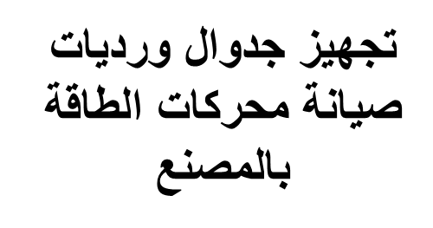
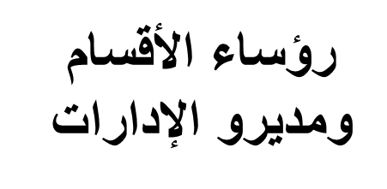
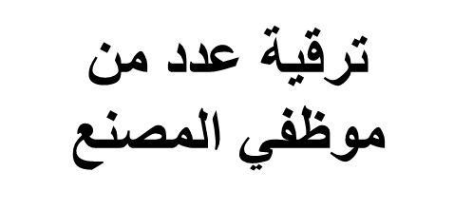
ونستعرض في الجدول التالي بعض القرارات في أحد المصانع، نتعرف من خلالها على صانعي القرارات، ومتخذيها

Slide 19
التقويم
ابحثي عن النصف الآخر من العبارة

Slide 20
الواجب
السؤال الأول صـــ68ـــ

Slide 21
شكرا لتفاعلكم الإيجابي

